Slide 1
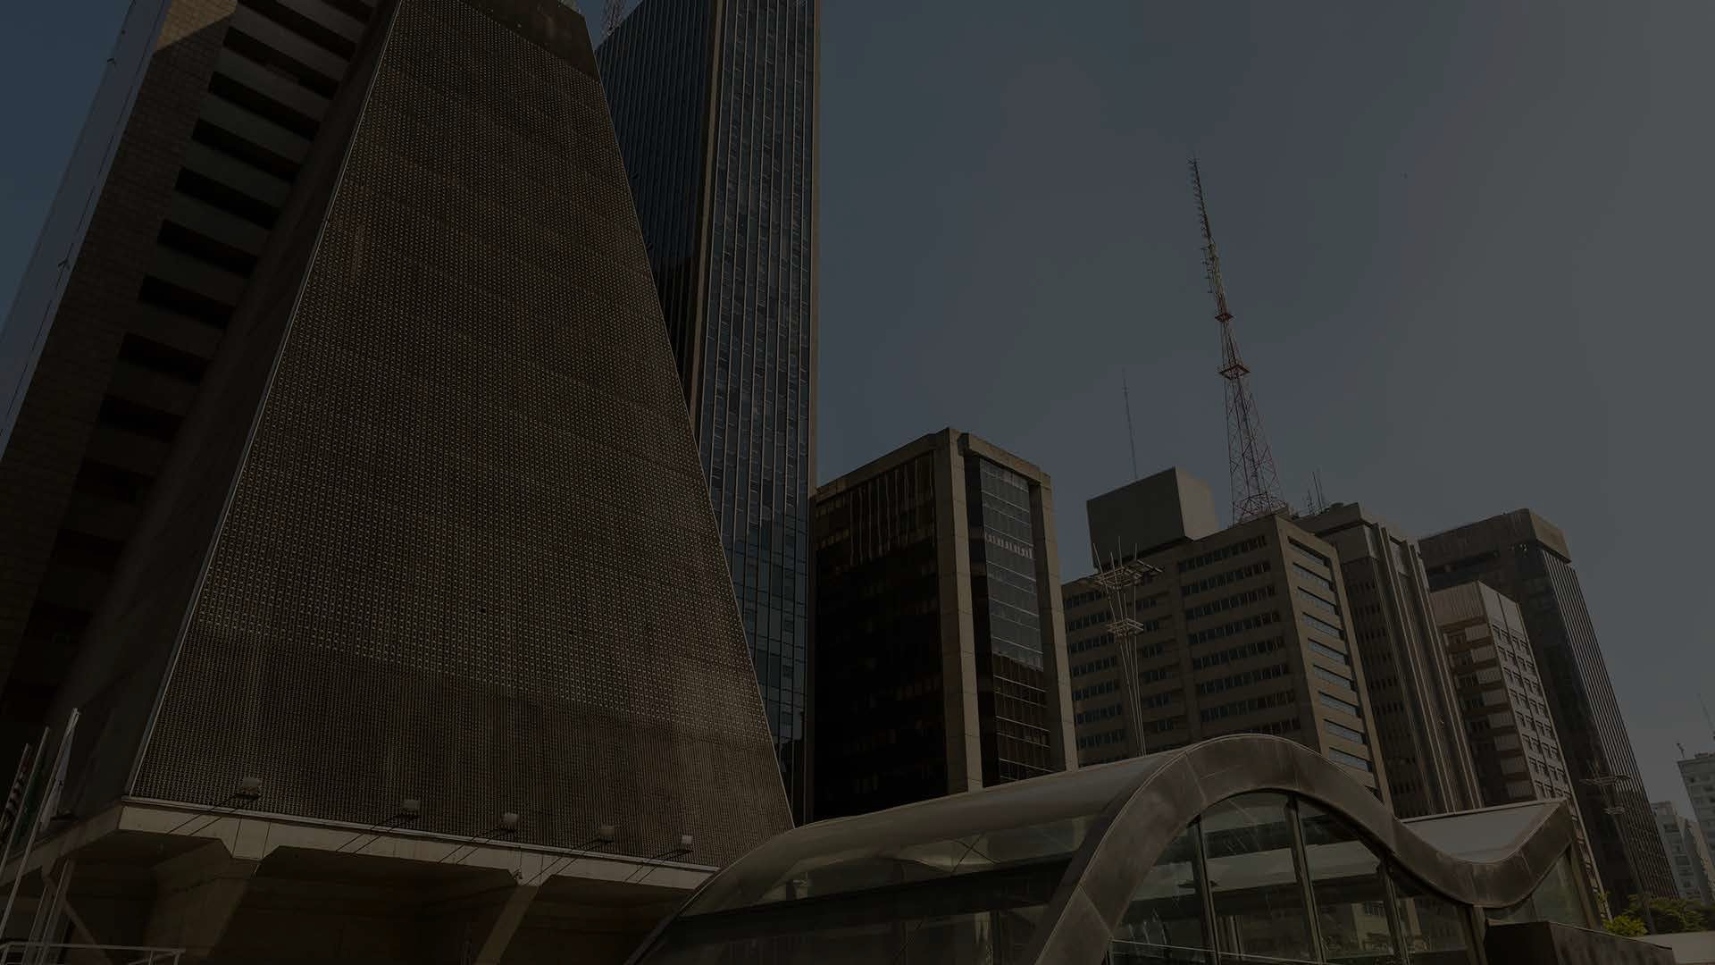
Levantamento de Requisitos

Slide 2
Definição:
Um requisito é uma condição necessária para satisfazer um objetivo. Requisitos podem ser:
Funções/funcionalidades;
Objetivos;
Propriedades;
Restrições que o sistema deve possuir para satisfazer contratos;
Padrões ou especificações de acordo com os usuários.

Slide 3
Definição:
"Em outras palavras um requisito é o que o sistema proposto deve fazer ou uma restrição no desenvolvimento do sistema."

Slide 4
Introdução:
Falhas nos requisitos estão entre as principais razões para o fracasso de um software. Entre as principais razões destacam-se:
Os requisitos mal organizados;
Requisitos mal expressos (no escopo);
Requisitos desnecessários para os clientes;
Dificuldade para lidar com requisitos frequentemente mutáveis.

Slide 5
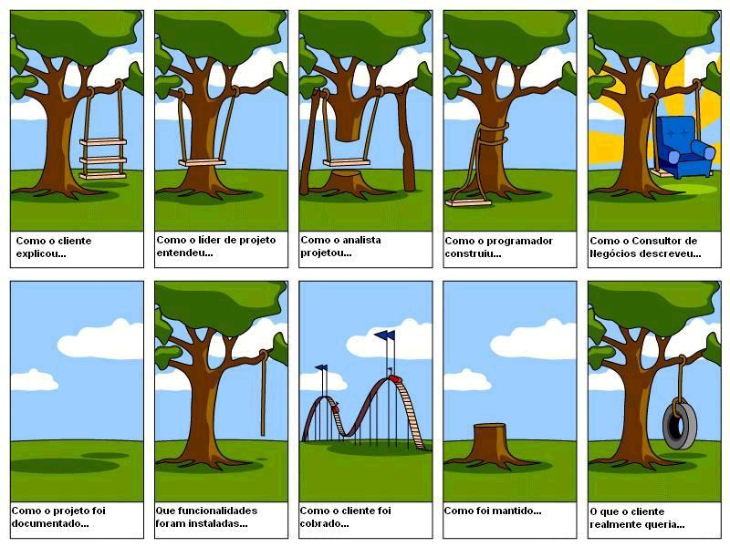
Introdução

Slide 6
Onde se aplica os requisitos?
A definição de requisitos em um projeto tem como objetivo determinar o que o sistema deve fazer, deve oferecer aos desenvolvedores uma compreensão melhor das funções do sistema, definir fronteiras do sistema determinando o que deve ser incluído e o que não deve fazer parte. Auxiliar na estimativa de custo e tempo de desenvolvimento, assim como definir uma interface de usuário.

Slide 7
Tipos de requisitos - funcionais
Requisitos Funcionais: tratam das funcionalidades que o sistema deve ter.
Exemplos: Cadastrar clientes, consultar saldo em conta corrente, imprimir cupom fiscal, entre outros.

Slide 8
Tipos de requisitos - não funcionais
Requisitos não funcionais: Estes são recursos que não são funcionalidades, mas características do sistema como segurança, confiabilidade, velocidade, validações.
Exemplos: velocidade (o sistema deve executar a transação em até 5 segundos), segurança (o sistema só pode ser acessado através de leitura biométrica de usuários cadastrados pelo administrador).

Slide 9
Regras de Negócio
Podendo ser consideradas como requisitos não funcionais, as regras de negócio tratam de políticas e normas que o sistema deve obedecer.
Exemplo: o sistema só permitirá prosseguir o cadastro caso o CPF informado esteja com a situação cadastral “REGULAR” na Receita Federal.

Slide 10
Atividade 1
Você está desenvolvendo um sistema de reserva de hotéis para uma rede de hotéis de luxo. O sistema será usado tanto pelos hóspedes quanto pela equipe do hotel para gerenciar reservas, verificar disponibilidade de quartos, e proporcionar uma experiência excepcional aos clientes. A rede de hotéis deseja oferecer um serviço premium aos seus clientes, com um sistema que seja rápido, seguro e intuitivo para reservar quartos, solicitar serviços adicionais e gerenciar detalhes da estadia.
Com base na situação proposta faça uma lista dos requisitos que considera necessário para tal desenvolvimento.

Slide 11
Atividade 2
Confirmar Reservas
Cancelamento com Antecedência
Desempenho
Segurança
Política de Check-in e Check-out
Usabilidade
Verificar Disponibilidade
Cadastrar Reservas
Gerenciar Serviços Adicionais
Pagamento Antecipado
Confiabilidade
Classificação por Categoria
AQUI ESTÃO ALGUNS REQUISITOS. IDENTIFIQUE A FUNÇÃO DE CADA UM EM SEU LEVANTAMENTO DE REQUISITOS E OS SEPARE EM FUNCIONAIS, NÃO FUNCIONAIS E REGRAS DE NEGÓCIO.
Notes:
Requisitos Funcionais:
Cadastrar Reservas: O sistema deve permitir que os clientes façam reservas de quartos para datas específicas.
Verificar Disponibilidade: Os hóspedes devem ser capazes de verificar a disponibilidade de quartos para as datas desejadas.
Gerenciar Serviços Adicionais: O sistema deve permitir que os hóspedes solicitem serviços adicionais, como reservas em restaurantes, spa, serviço de quarto, entre outros.
Confirmar Reservas: O sistema deve enviar uma confirmação de reserva para o e-mail do cliente assim que a reserva for concluída.
Requisitos Não Funcionais:
Segurança: O sistema deve proteger as informações pessoais e financeiras dos hóspedes por meio de criptografia e práticas seguras de armazenamento de dados.
Desempenho: O sistema deve responder rapidamente às solicitações dos clientes, com um tempo de resposta médio de menos de 3 segundos.
Usabilidade: A interface do sistema deve ser intuitiva e fácil de usar, com recursos de acessibilidade para diferentes perfis de usuários.
Confiabilidade: O sistema deve estar disponível 24 horas por dia, 7 dias por semana, com um tempo de inatividade máximo de 1 hora por mês para manutenção programada.
Regras de Negócio:
Pagamento Antecipado: Todas as reservas devem ser acompanhadas por um pagamento antecipado de pelo menos 50% do valor total da estadia.
Cancelamento com Antecedência: Os hóspedes podem cancelar suas reservas sem custo adicional até 48 horas antes do check-in.
Política de Check-in e Check-out: O horário de check-in é a partir das 15h e o check-out deve ser feito até as 12h do dia seguinte.
Classificação por Categoria: Os quartos são classificados em diferentes categorias (luxo, suíte presidencial, etc.) com preços variados, de acordo com as comodidades oferecidas.
Requisitos Funcionais:
Cadastrar Reservas
Verificar Disponibilidade
Gerenciar Serviços Adicionais
Confirmar Reservas
Requisitos Não Funcionais:
Segurança
Desempenho
Usabilidade
Confiabilidade
Regras de Negócio:
Pagamento Antecipado
Cancelamento com Antecedência
Política de Check-in e Check-out
Classificação por Categoria

Slide 12
Atividade 3
Você foi contratado para desenvolver um sistema de gestão de biblioteca universitária. O sistema será utilizado por estudantes, professores e funcionários para acessar o catálogo de livros, realizar empréstimos, renovar prazos e gerenciar reservas de materiais. A rede de bibliotecas busca modernizar seus serviços, oferecendo aos usuários uma plataforma digital que simplifique o acesso aos recursos bibliográficos, promovendo eficiência e facilitando a pesquisa acadêmica.
Com base neste contexto crie ao menos 2 regras de negócio atreladas ao empréstimo de livros.

Slide 13

DEPARTAMENTO REGIONAL
DE SÃO PAULO
www.sp.senai.br

